Slide 1
語彙

Slide 2
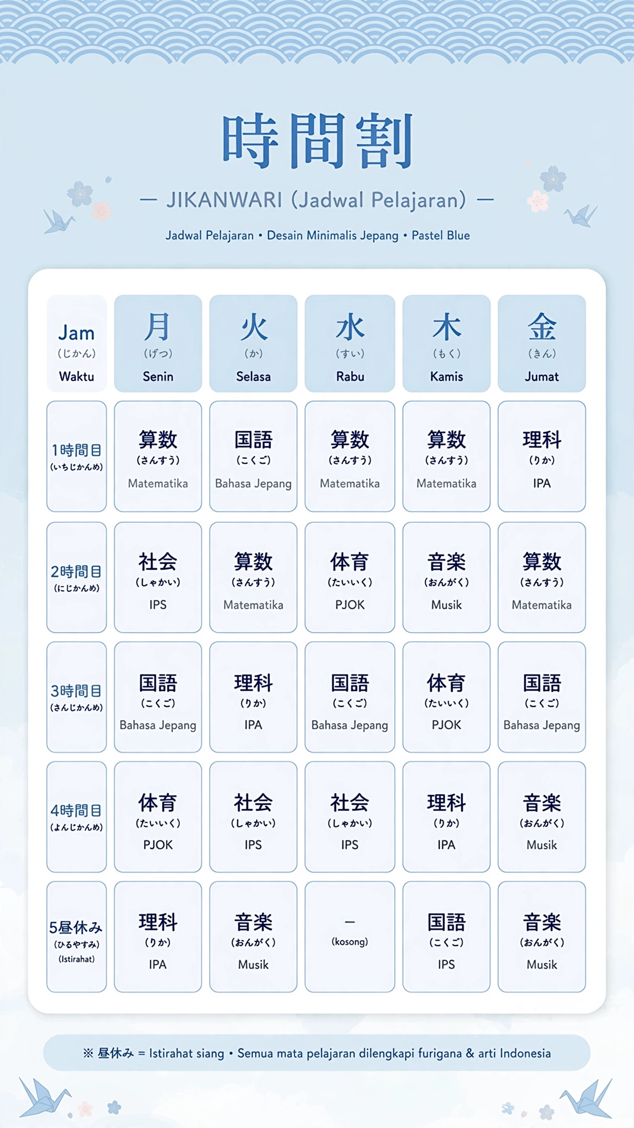
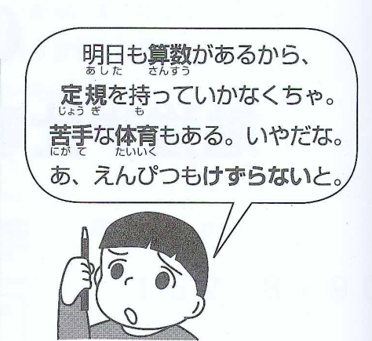
学校へ行きましょう①
Lets Go School!

Slide 3
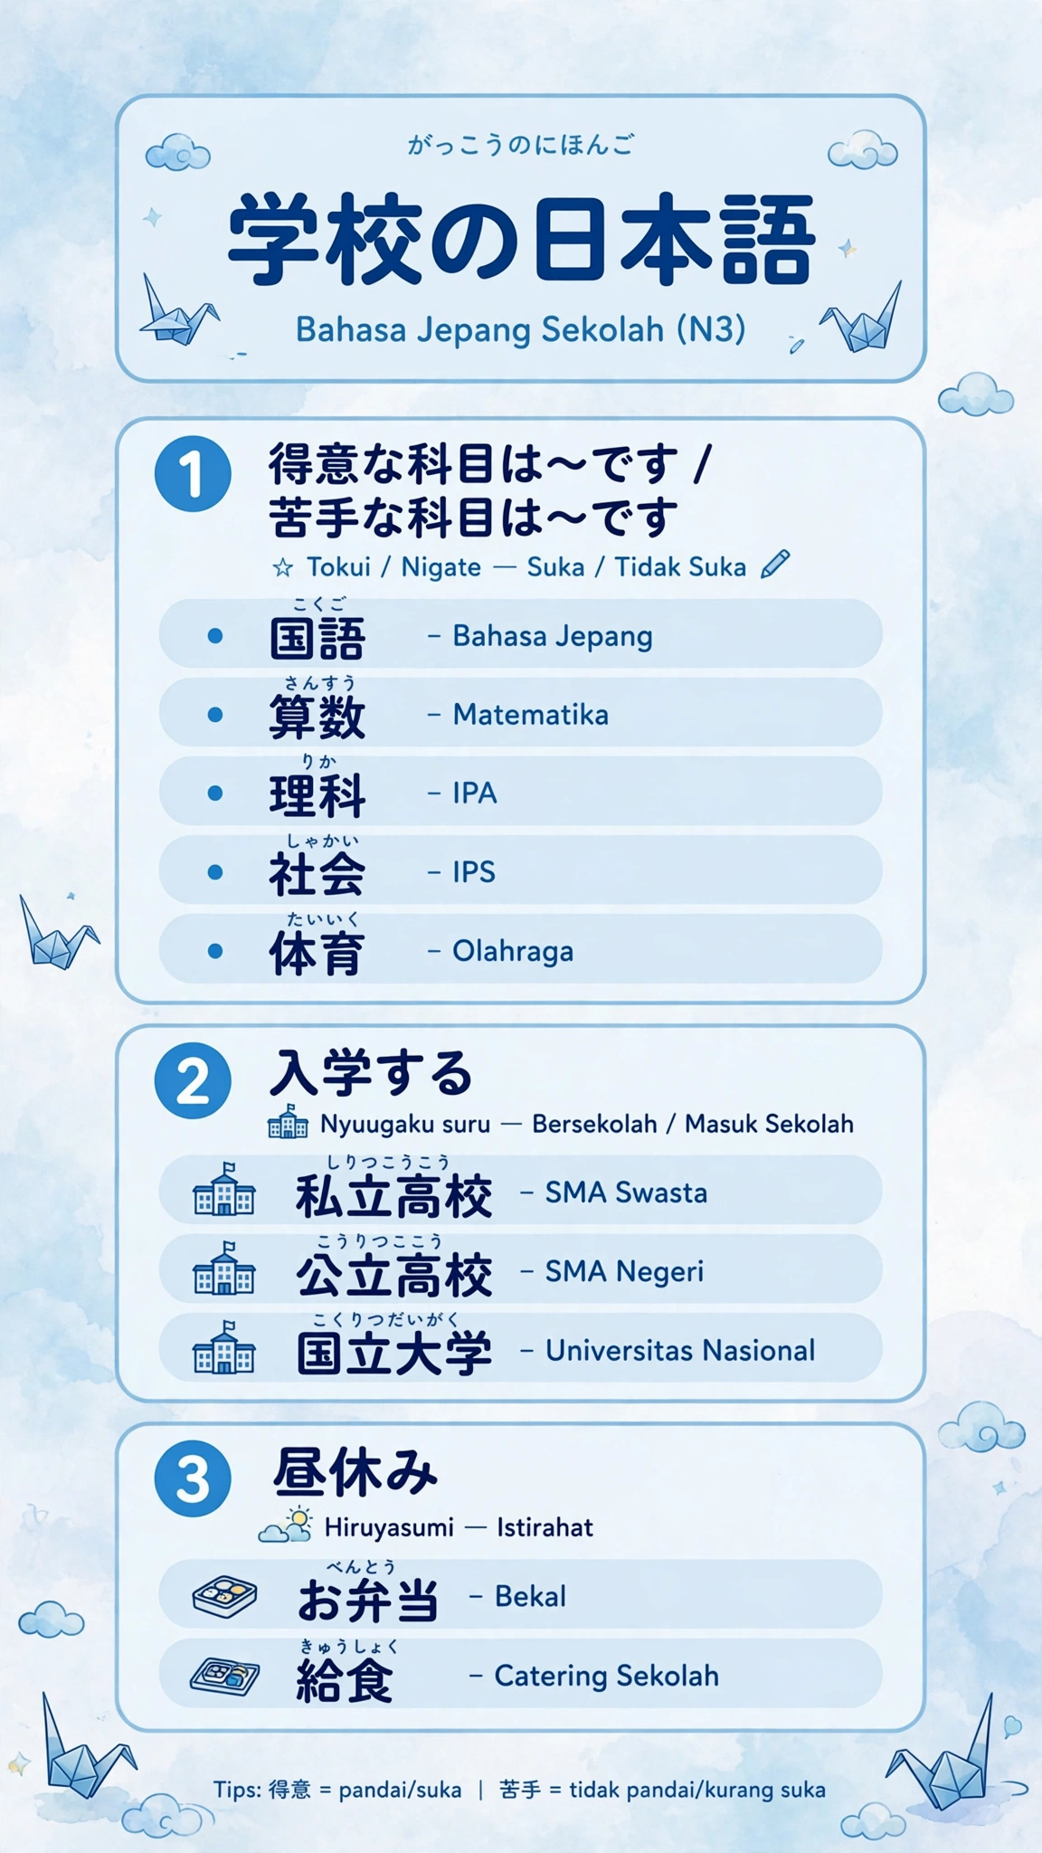
学校へ行きましょう①
Lets Go School!
教科(きょうか）：Pelajaran dalam arti umum.
→ Contoh : 数学（Matematika),理科（IPA),社会（IPS)
科目（かもく）：Pelajaran yang spesifik dari 教科.
→Contoh :社会 ➡ 日本歴史（Sejarah jepang),地理（ちり）：Geografi.

Slide 4
学校へ行きましょう①
Lets Go School!
時間割(じかんわり) : Jadwal Pelajaran
→ 明日の時間割は何ですか？ Jadwal Pelajaran besok apa?
入学式 (にゅうがくしき) : Upacara penerimaan siswa baru
→ 来週、入学式があります。
Minggu depan ada upacara penerimaan siswa baru.
卒業式 （そつぎょうしき）：Upacara kelulusan
→ 先月、卒業式がありました。
Bulan lalu ada upacara kelulusan.
出席する（しゅっせきする）：Hadir / Absen masuk
→ 今日は全員出席しています。
Hari ini semua hadir.
欠席する（けっせきする ）：Tidak hadir / Absen
→ 熱があるので、今日は学校を欠席します。
Karena demam, hari ini saya tidak masuk sekolah.

Slide 5
学校へ行きましょう①
Lets Go School!
通学する（つうがくする）：Berangkat sekolah (PP)
➡ Dipakai Murid. Rute rumah-sekolah setiap hari.
→ 私は自転車で通学しています。
Saya berangkat sekolah naik sepeda. (untuk pelajar)
通勤する（つうきんする）：Berangkat kerja (PP)
➡ Dipakai PEKERJA. Rute rumah-kantor setiap hari.
→ 父は電車で通勤しています。
Ayah berangkat kerja naik kereta. (untuk pekerja)
学期（がっき ）：Semester / Periode ajaran
→ もうすぐ新学期（しんがっき）が始まる。
Semester baru akan segera dimulai.
今学期（こんがっき）：Semester ini
→ 今学期は後期（こうき）です。
Semester ini adalah semester akhir.

Slide 6
学校へ行きましょう①
Lets Go School!
前期（ぜんき）：Semester awal / paruh pertama
→ 前期の試験が終わりました。
Ujian semester awal sudah selesai.
後期（こうき）：Semester akhir / paruh kedua
→ 今学期は後期（こうき）です。
Semester ini adalah semester akhir.
同じ学年（おなじがくねん）：satu Angkatan
→田中さんと同じ学年です。
Aku seangkatan sama Tanaka.
自習する （じしゅうする）：belajar mandiri, （bukan diajar guru）
→ 図書館で自習しています。
Lagi belajar mandiri di perpustakaan.
削る（けずる）：meraut / menyerut / memangkas
＊Fisik: 鉛筆を削る = meraut pensil
＊Abstrak: 費用を削る、文を削る = memangkas biaya / kalimat
→ 鉛筆をナイフで削った。Aku meraut pensil pakai pisau.

Slide 7
学校へ行きましょう①
Lets Go School!
測る（はかる）：Mengukur.
* buat ngukur panjang, tinggi, kedalaman, luas, jarak, tinggi badan, suhu — yang butuh alat ukur.
→ 物差し（ものさし）で測る。Mengukur dengan penggaris (kayu)
→ 定規で測る（じょうぎではかる）。mengukur dengan penggaris
* 定規 = penggaris (istilah umum, termasuk yang plastik segitiga)
合計を出す（ごうけいをだす）： Menghitung / mengeluarkan totalnya
→ レシートの合計を出してください。Tolong hitungkan total struknya.
足し算 - たしざん : Penjumlahan → 2 + 3 =5（に たす さん は ご）
引き算 - ひきざん : Pengurangan → 5 – 3 =2 (ご ひく さん は に）
掛け算 - かけざん: Perkalian → 4 x 2 =8（よん かける に は はち
割り算 - わりざん ：Pembagian → 8 ÷4=2 (はち わる よん は に）
Notes :
「✙」 bisa juga dibaca Plus (プラス）
「―」 bisa juga dibaca minus (マイナス）

Slide 8
学校へ行きましょう①
Lets Go School!
物差しで（a.けずったら b.はかったら）、30センチあり ました。
2. 計算がおそいで、算数（さんすう）は（a.とくいな b.にがてな） 教科です。
3. 大学の息子は、バスで（a.通学 b.通勤）している。
4．ふつうは（a.しりつ b.こうりつ）高校のほうが、学費は安いです。
5. 5x3は（a.かけざん ｂ.たしざん）です。
6．「明日は（a.きゅうしょく b.自習）がないので、お弁当をもってき てください。

Slide 9
学校へ行きましょう①
Lets Go School!
９÷３は（ ）と読みます。
a. ９たす３ b.９ひき３ c.９かける３ d.９わる３
2. 風邪で（ ）が多い。
a.出席 b.欠席 c.通学者 d.通勤者

Slide 10
学校へ行きましょう①
Lets Go School!
漢字に続きましょ！

Slide 11
漢字

Slide 12
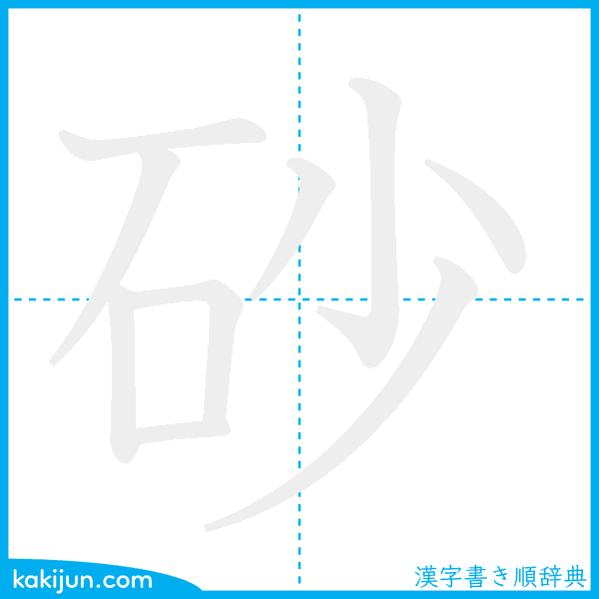
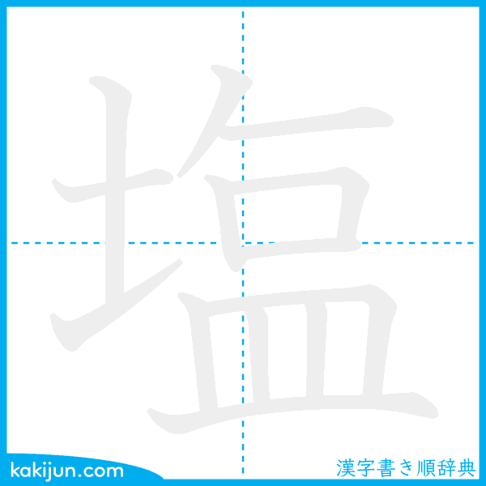
日用品 (にちようひ）
Barang Kebutuhan sehari-hari
すな : Pasir
せ
→ 砂糖（さとう）：gula
* 子どもたちが砂はまであそんでいる。
Anak-ana sedang bermain di Pantai berpasir.
しお : Garam
えん
→ 食塩（しょくえん）：Garan dapur
* 料理に食塩を少しくわえる。
Menambahkan sedikit garam dapur di dalam masakan.

Slide 13
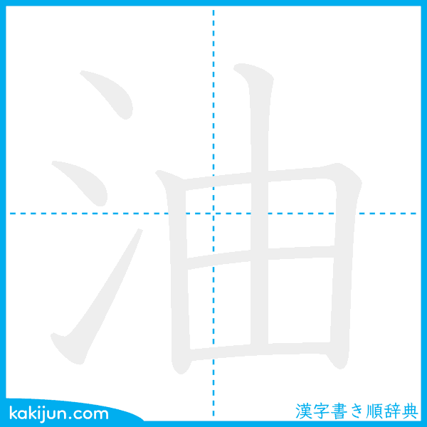
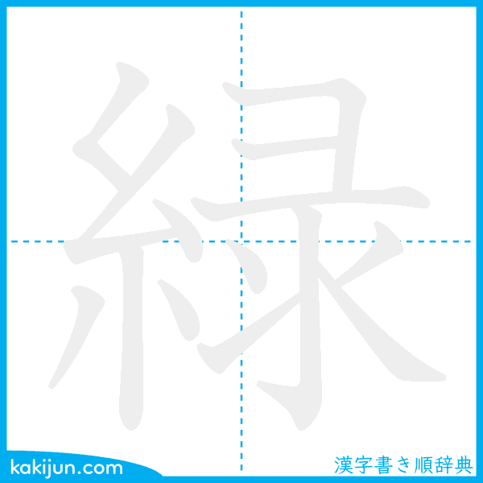
日用品 (にちようひ）
Barang Kebutuhan sehari-hari
あぶら ：Minyak (semua jenis minyak)
ゆ
→ しょう油（しょうゆ）：Soy Sauce
→ 灯油（とうゆ）：Minyak tanah
→ 石油（せきゆ）：Minyak bumi(mentah)
* 石油は地下（ちか）からとれる。
Minyak bumi diambil dari bawah tanah.
みどり : Hijau
りょく
→ 緑茶（りょくちゃ）：Green tea
* 食後（しょくご）には温かい緑茶を飲むが習慣 （しゅうかん）だ。
Terbiasa minum the hijau hangat setelah makan.

Slide 14
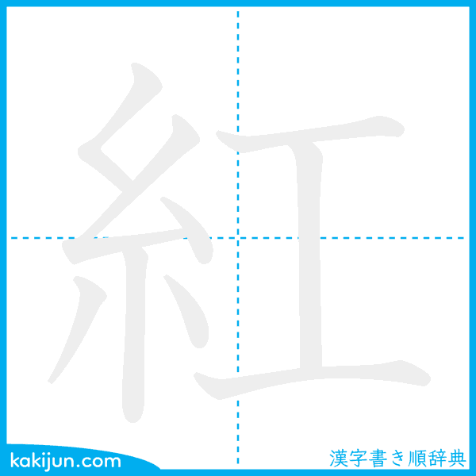
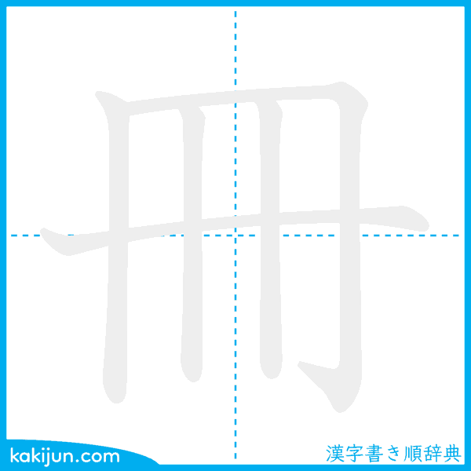
日用品 (にちようひ）
Barang Kebutuhan sehari-hari
べに
こう
→ 紅茶（こうちゃ）：The hitam
→ 口紅（くちべに）：Lipstick
* 彼女は新しい口紅をつけた。
Dia memakai lipstik baru
～さつ: ～eksemplar (hitungan untuk buku)
→ 冊数（さっす）：Jumlah buku
* 本の冊数を数える。
Ngitung jumlah buku

Slide 15
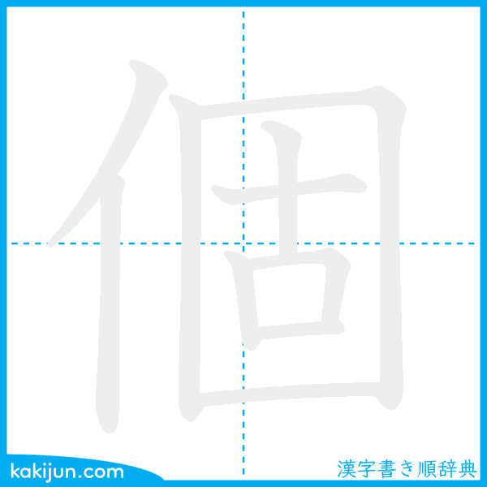
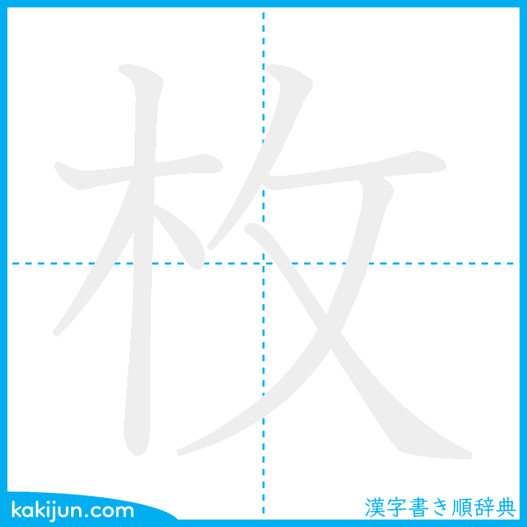
日用品 (にちようひ）
Barang Kebutuhan sehari-hari
～こ（Satuan barang kecil)
→ 個人（こじん）：Individu, pribadi
→ 個数（こすう）：Jumlah benda
* 個人の権利（けんり）は尊重（そんこう）される。
Hak-hak individu harus dihormati.
～まい: ～Lembar
→ 枚数（まいすう）：Jumlah lembar
* レポートの枚数を確認してください。
Tolong periksa Kembali jumlah laporannya.

Slide 16
灯油：（a.料理 b.ヒーターなど）に使う油。
2 個人：（a.ひとりひとりの b.なくなった）人。
3. 口紅：（a.食品 b.化粧品（けしょうひん））の一つ。
4．食塩：料理（a.を入れる b.に味をつける）もの。
5. 海岸で（a.砂 ｂ.粉）遊びをする。
6．80円の切手を10（a.枚 b.部）ください。
7. １（a.個 b.固）200円のりんご
8．図書館で本を２（a.本 b.冊）借りました。
日用品 (にちようひ）
Barang Kebutuhan sehari-hari

Slide 17
日用品 (にちようひ）
Barang Kebutuhan sehari-hari
ありがとうございました

